Slide 1


SQL 실습-(DDL언어)
김효관

Slide 2
교육 차수 | 날짜 | 주제
1차 |  | 1. 데이터베이스 개론 및 사용자 역할
2차 |  | 2. 데이터베이스 생성 및 구성
3차 |  | 3. 관계 데이터의 개념 및 무결성 제약조건
4차 |  | 4. 관계 데이터의 개념 및 무결성 제약조건
5차 |  | 5. SQL 실습
6차 |  | 6. SQL 실습

Slide 3
교육 차수 | 날짜 | 주제
8차 |  | 8. 데이터 모델링
9차 |  | 9. 데이터 모델링

Slide 4
Review (데이터 베이스)
기억합시다
1
단일행 함수 (문자)
2
집계 함수
3
데이터 조인 (LEFT, INNER, RIGHT)

Slide 5


교육목표: DDL(Data Definition Language)에 대해 학습한다.
CONTENTS
CONTENTS
1
Create 명령 사용하기
2
Alter 명령 사용하기
3
Truncate 명령 사용하기
4
DROP 명령 사용하기
5
기타
6
딕셔너리

Slide 6
데이터베이스 언어 (SQL)
데이터 정의(Definition) | 데이터의 구조를 정의하고 데이터 구조에 대한 삭제 및 변경 기능을 수행함 (CREATE, ALTER, DROP)
데이터 조작(manipulation) | 데이터를 조작하는 소프트웨어(응용 프로그램)가 요청하는 데이터의 삽입, 수정, 삭제 작업을 지원함 (SELECT, INSERT, DELETE, UPDATE)
데이터 제어(Control) | 데이터베이스 사용자를 생성하고 모니터링하며 접근을 제어함. 백업과 회복, 동시성 제어 등의 기능을 지원함 (GRANT, REVOKE, COMMIT, ROLLBACK)
데이터 추출(Retrieval) | 사용자가 조회하는 데이터 혹은 응용 프로그램의 데이터를 추출함
왜 데이터 분석을 위한 파이썬인가?

Slide 7
1. CREATE 명령 사용하기
1. 일반 테이블 생성하기
유형
create table customerdata( custid varchar2(200), averageprice number, emi number, devicecount number, productage number, custtype number)
실습예제
CUSTID | AVERAGEPRICE | EMI | DEVICECOUNT | PRODUCTAGE | CUSTTYPE

Slide 8
아래 구조의 일반 테이블을 생성하세요
KOPO_ST_DDL_{이니셜명} 테이블로 생성하세요
PRODUCT | YEARWEEK | VOLUME | DATE
VARCHAR2(40) | VARCHAR2(6) | NUMBER | VARCHAR2(1000)
 |  |  | DEFAULT (SYSDATE)

Slide 9
1. CREATE 명령 사용하기
2. 기본 입력 값을 설정하여 생성하기
유형
create table customerdata( custid varchar2(200), averageprice number, emi number, devicecount number, productage number, custtype number default ‘normal’)
실습예제
CUSTID | AVERAGEPRICE | EMI | DEVICECOUNT | PRODUCTAGE | CUSTTYPE
 |  |  |  |  | normal
 |  |  |  |  | normal

Slide 10
1. CREATE 명령 사용하기
3. 한글이름 테이블 생성하기
유형
CREATE TABLE 한글테이블 ( 컬럼1 number, 컬럼2 varcha2(10), 컬럼3 date);
실습예제
컬럼1 | 컬럼2 | 컬럼3

Slide 11
1. CREATE 명령 사용하기
4. 테이블 복사하기
유형
// 테이블 전체 복사하기 CREATE TABLE KOPO_PRODUCT_VOLUME_NEW2 AS SELECT * FROM KOPO_PRODUCT_VOLUME_NEW; // 특정 컬럼만 복사하기 CRETE TABLE KOPO_PRODUCT_LIST AS SELECT DISTICNT PRODUCT FROM KOPO_PRODUCT_VOLUME_NEW // 테이블 구조만 가져오기 CREATE TABLE KOPO_PRODUCT_VOLUME_ST AS SELECT * FROM KOPO_PRODUCT_VOLUME WHERE 1=2;

Slide 12
퀴즈1의 테이블에서 PRODUCT/YEARWEEK/VOLUME 컬럼만
남긴 KOPO_ST_DDL_{이니셜명} 테이블로 생성하세요
PRODUCT | YEARWEEK | VOLUME | DATE
VARCHAR2(40) | VARCHAR2(6) | NUMBER | VARCHAR2(1000)
 |  |  | DEFAULT (SYSDATE)

Slide 13
1. CREATE 명령 사용하기
주의사항
1-1
테이블 이름 / 컬럼 이름은 최대 30바이트 (15글자)
1-2
테이블 이름은 사용자안에서 중복될 수 없다.
1-3
키워드는 사용하지 않아야 함 (SELECT, FROM 등)

Slide 14
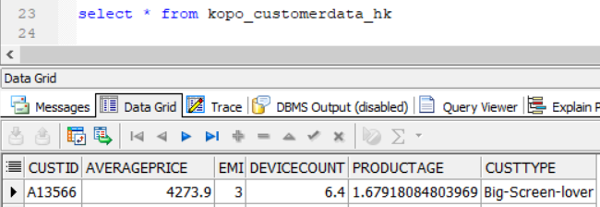
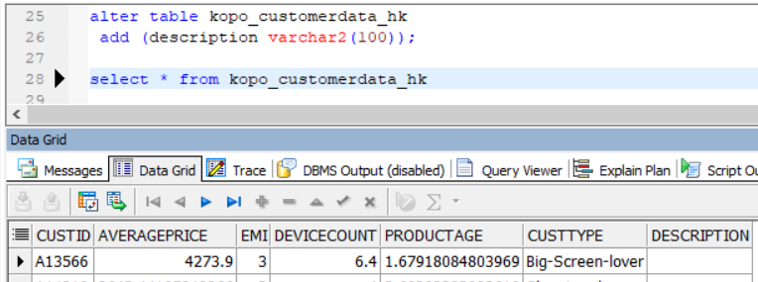
2. ALTER 명령 사용하기
1. 테이블 컬럼 추가하기ㅇ
유형
-- 임시 테이블 생성하기 create table kopo_customerdata_hk as select * from customerdata -- 특정 컬럼만 복사하기 alter table kopo_customerdata_hk add(description varchar2(100)); alter table kopo_customerdata_hk add(description varchar2(100) default ‘indo’)

Slide 15
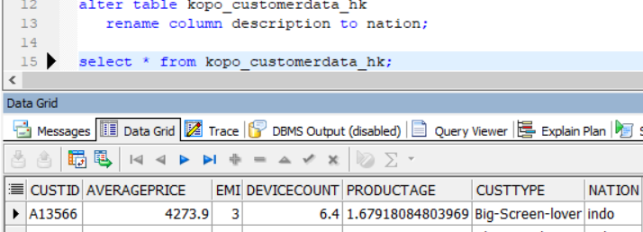
2. ALTER 명령 사용하기
2. 테이블 컬럼 이름변경하기
유형
// 테이블 컬럼 이름변경 alter table kopo_customerdata_hk rename column description to nation

Slide 16
생성한 테이블에 DESCRIPTION 컬럼을 추가하고
DEFAULT값을 “NORMAL”로 채우세요

Slide 17
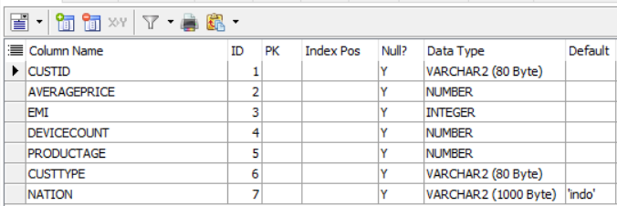
2. ALTER 명령 사용하기
3. 컬럼의 데이터 크기 조정하기
유형
-- 컬럼속성 변경하기 alter table kopo_customerdata_hk modify(description varchar2(1000)); -- 컬럼속성 확인하기 desc kopo_customerdata_hk

Slide 18
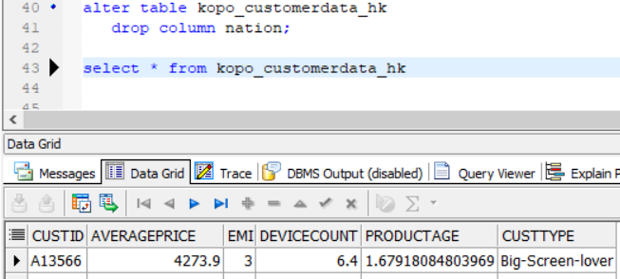
2. ALTER 명령 사용하기
4. 컬럼 삭제하기
유형
-- 컬럼 삭제하기 alter table kopo_customerdata_hk drop column nation; -- 컬럼 삭제하기 alter table kopo_customerdata_hk cascade constraints;

Slide 19
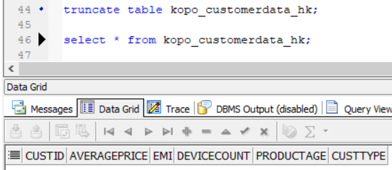
3. TRUNCATE 명령 사용하기
테이블 자료 삭제
유형
-- 테이블 데이터 삭제 TRUNCATE TABLE KOPO_CUSTOMERDATA_HK

Slide 20
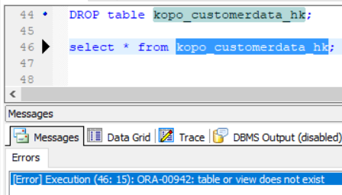
4. DROP 명령 사용하기
테이블 삭제
유형
-- 테이블 삭제 DROP TABLE KOPO_CUSTOMERDATA_HK

Slide 21
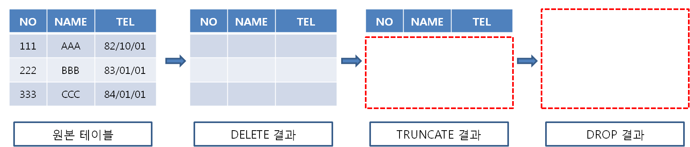
4. DROP 명령
DELETE / TRUNCATE / DROP

Slide 22
생성한 테이블의 데이터를 삭제하고
테이블을 모두 삭제하세요

Slide 23
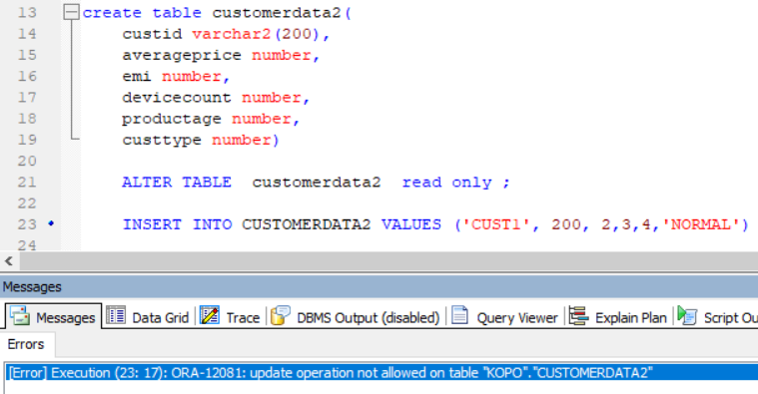
5. 기타
1. 읽기 전용 테이블로 변경하기
유형
-- 테이블 읽기전용 ALTER TABLE {테이블명} READ ONLY; -- 테이블 읽기/쓰기모드 변경 ALTER TABLE {테이블명} READ WRITE;

Slide 24
6. 딕셔너리
데이터 딕셔너리
1
오라클 데이터베이스의 메모리 구조와 파일구조 정보
2
제약조건 정보
3
사용자 정보
4
궈한, 프로파일, 롤 정보
5
감사(Audit 정보)

Slide 25
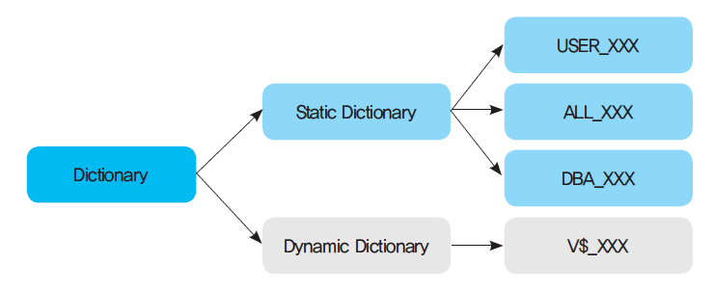
6. 딕셔너리
1. 종류

Slide 26
데이터 딕셔너리 종류와 특징은?

Slide 27
7. 핵심정리 및 Q&A
기억합시다
1
CREATE를 통한 테이블 생성하기
2
ALTER를 통한 데이터 구조 변경하기
3
TRUNCATE & DROP 을 통한 데이터 삭제하기

Slide 28




다음 시간에는
SQL의 데이터 정의어, 조작어를 알아보겠습니다

